Slide 1
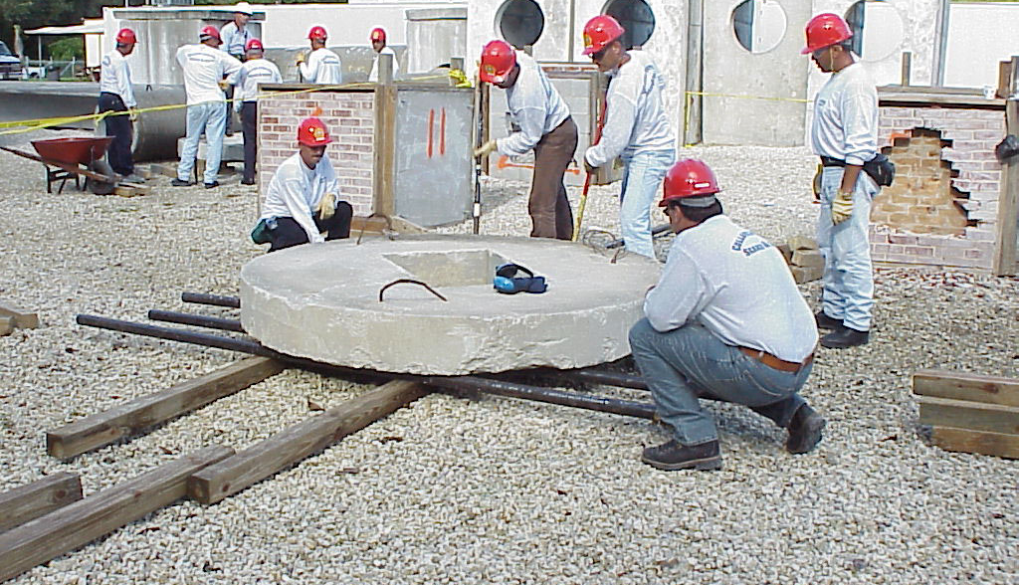





ढही हुई संरचना में खोज और बचाव
COLLAPSED STRUCTURE SEARCH AND RESCUE
LESSON 1
COURSE INTRODUCTION
LESSON 2
Organizing and Starting
a CSSR Operation
पाठ 10 : उठाना और स्थिर करना
(Lifting and Stabilizing)
सिपाही/जीडी रामनिवास राठौर
NDRF | CSSR | INDIA
PPT 10-1

Slide 2
उद्देश्य (Objectives)
इस पाठ को पूरा करने पर आप सक्षम होंगे:
1
किसी भार (Load) को उठाने से पहले विचार करने वाले तीन कारकों को सूचीबद्ध करना।
भार उठाने की तीन विधियों को सूचीबद्ध और वर्णन करना।
लीवर (Lever), उसके तीन घटक तथा लीवर के तीन वर्ग (Classes) को परिभाषित करना।
2
3
PEER | CSSR | INDIA
PPT 10 -
NDRF | CSSR | INDIA

Slide 3
उद्देश्य (Objectives)
इस पाठ को पूरा करने पर आप सक्षम होंगे:
4
होइस्ट (Hoist) के कम से कम तीन अनुप्रयोग बताना।
भार को स्थिर करने हेतु उपयोग की जाने वाली क्रिबिंग (Cribbing) की दो प्रकार सूचीबद्ध करना।
भार उठाने और स्थिर करने हेतु क्रिबिंग बनाने के पाँच चरण बताना।
5
6
PEER | CSSR | INDIA
PPT 10 -
NDRF | CSSR | INDIA

Slide 4
उद्देश्य (Objectives)
इस पाठ को पूरा करने पर आप सक्षम होंगे:
7
पाइप का उपयोग करके भार को रोल करने के चरण सूचीबद्ध करना।
तीन व्यावहारिक अभ्यासों में भार उठाने, स्थिर करने और रोल करने की तकनीकों का प्रदर्शन करना।
8
PEER | CSSR | INDIA
PPT 10 -
NDRF | CSSR | INDIA

Slide 5
किसी भार को उठाने से पहले विचार करें:
भार (Weight)
परिणाम (Consequences)
विधि (Method)
PEER | CSSR | INDIA
PPT 10 -
NDRF | CSSR | INDIA

Slide 6
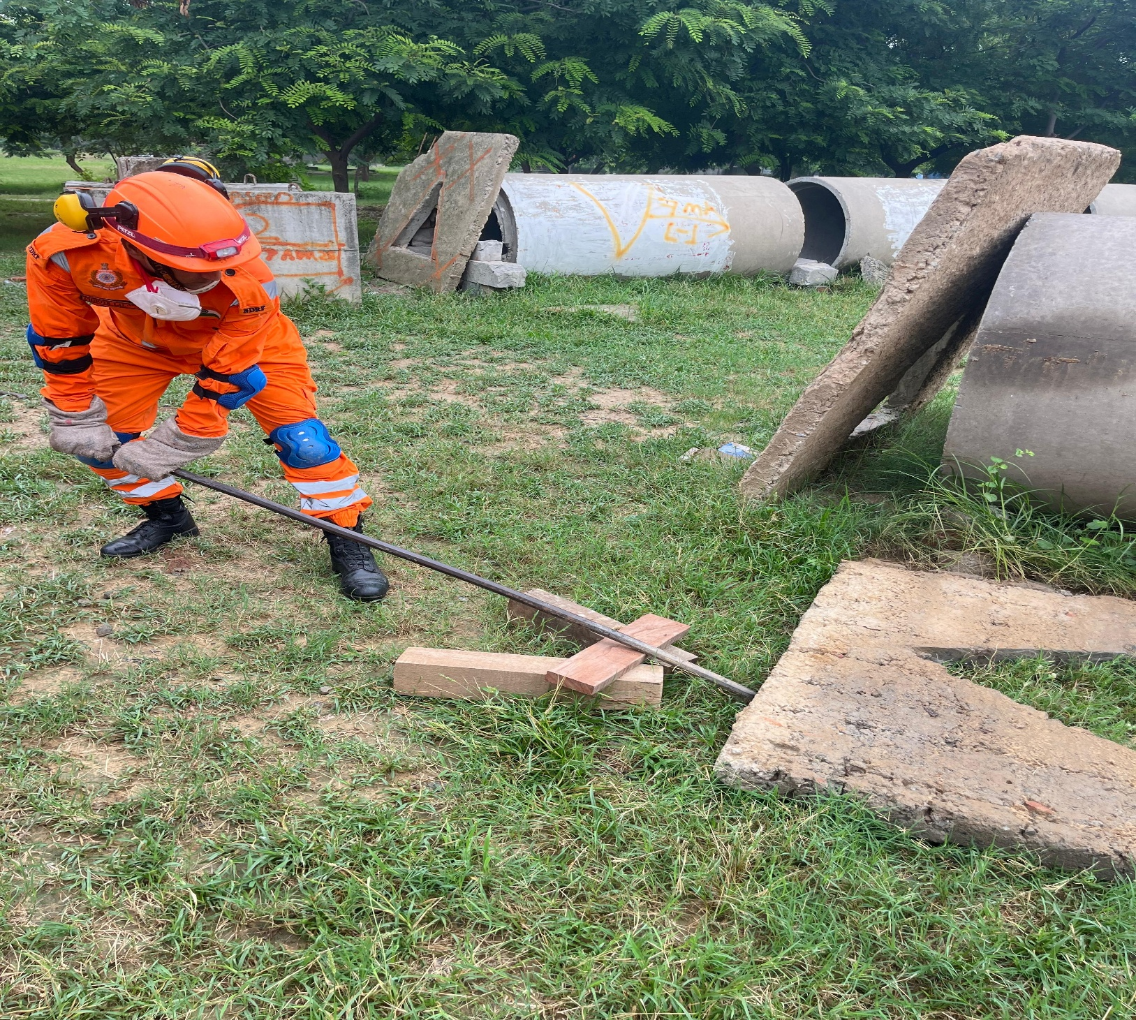
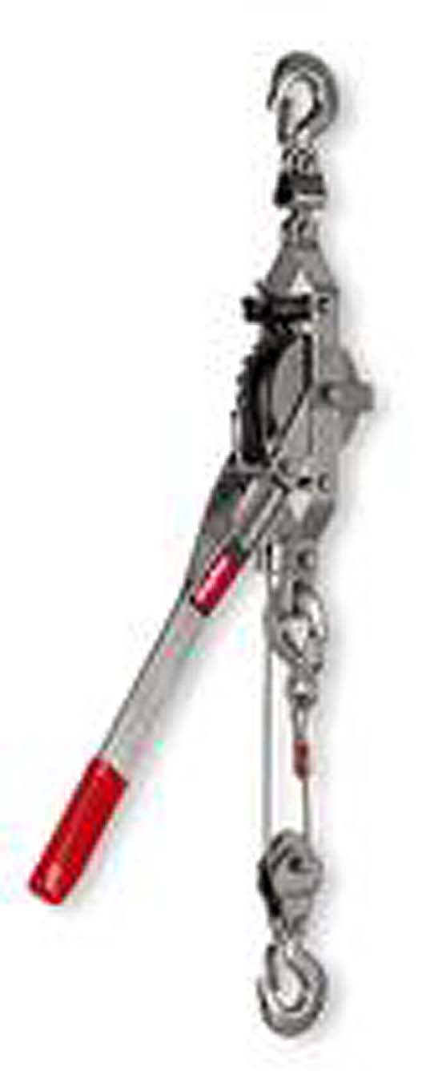
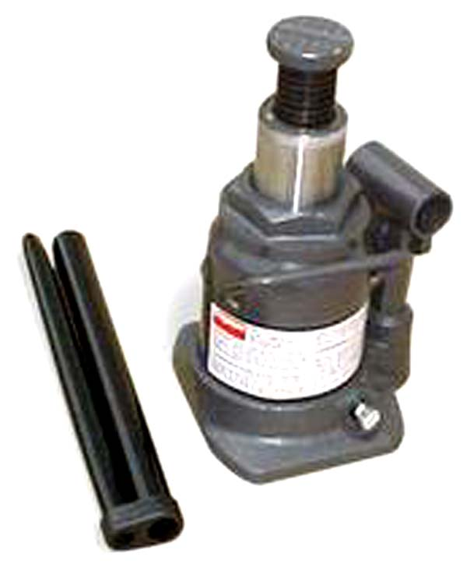
भार उठाने की विधियाँ
(Methods for Lifting Loads)
(लीवर)Levers
(कम-अलोंग) Come-along
(जैक)Jacks
PEER | CSSR | INDIA
PPT 10 -
NDRF | CSSR | INDIA

Slide 7
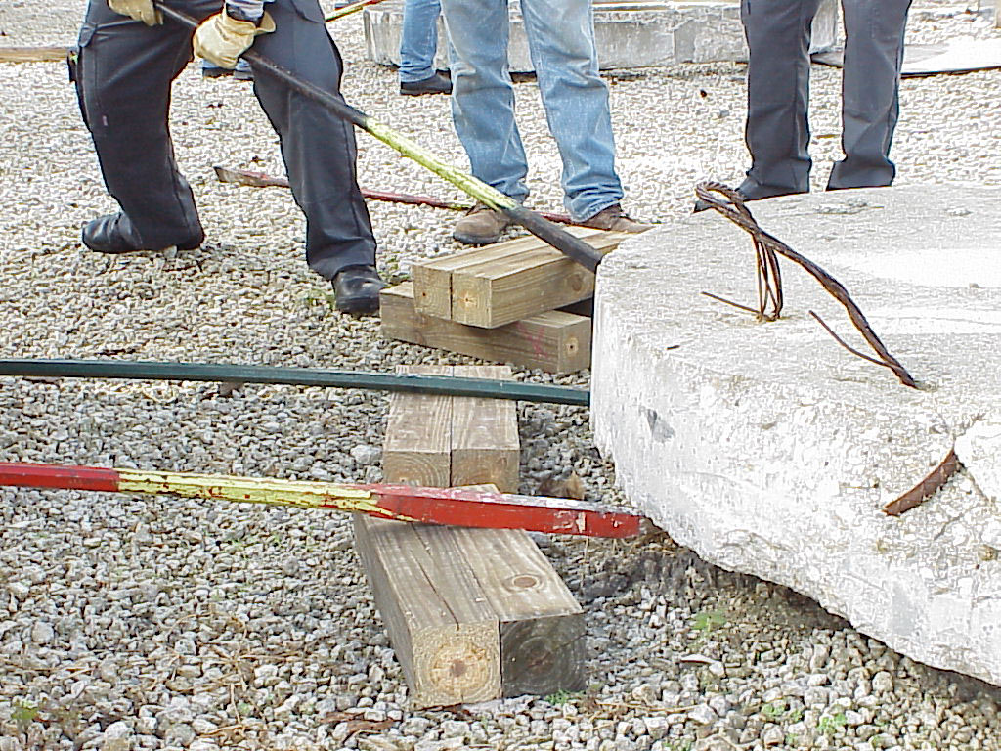
लीवर (Lever)
एक कठोर डंडा (सीधा या मुड़ा हुआ), जो एक निश्चित बिंदु (Fulcrum – आधार बिंदु) पर घूमने के लिए स्वतंत्र होता है।
PEER | CSSR | INDIA
PPT 10 -
NDRF | CSSR | INDIA

Slide 8
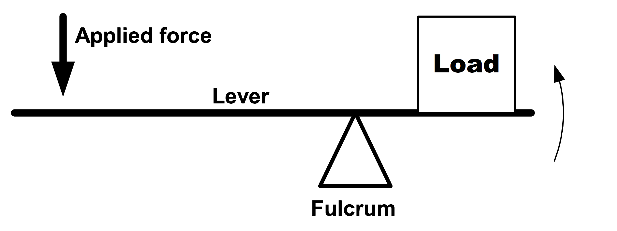
लीवर के घटक (Components of a Lever):
PEER | CSSR | INDIA
PPT 10 -
NDRF | CSSR | INDIA

Slide 9

प्रथम श्रेणी (Class 1):
Upward force
Load
Downward force
Fulcrum
PEER | CSSR | INDIA
PPT 10 -
NDRF | CSSR | INDIA

Slide 10
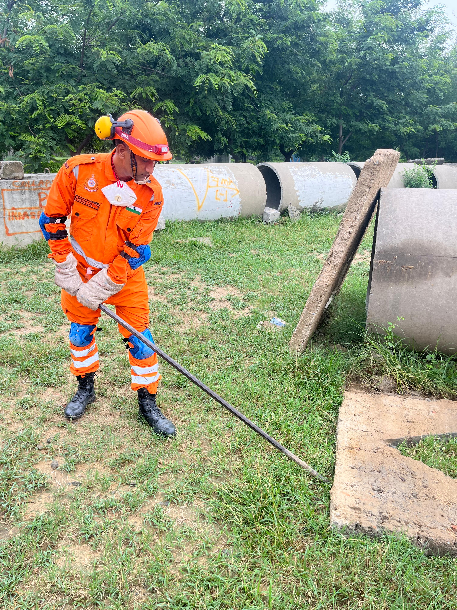
द्वितीय श्रेणी (Class 2)
Upward force
Load
Fulcrum
PEER | CSSR | INDIA
PPT 10 -
NDRF | CSSR | INDIA

Slide 11
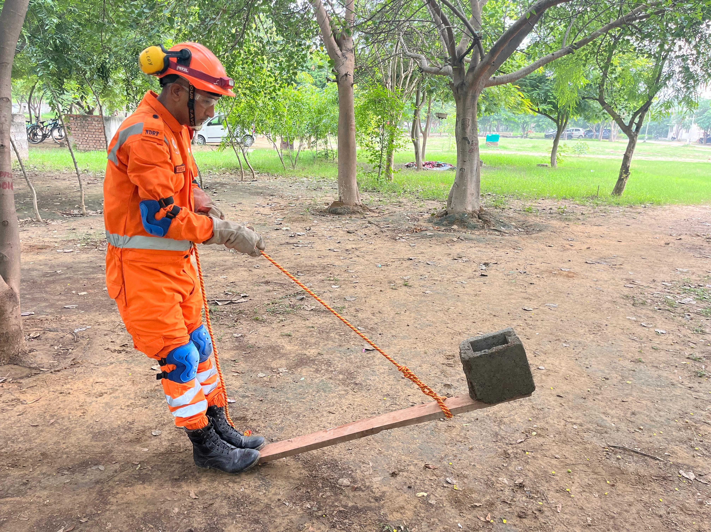
तृतीय श्रेणी (Class 3)
Upward force
Load
Fulcrum
PEER | CSSR | INDIA
PPT 10 -
NDRF | CSSR | INDIA

Slide 12
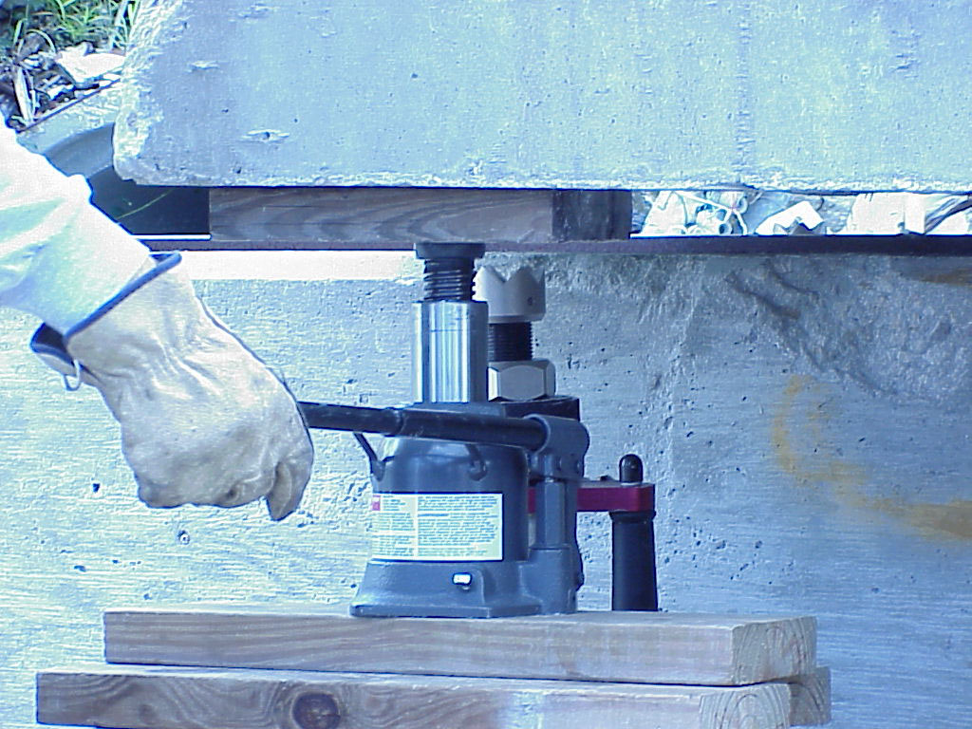
हाइड्रोलिक जैक (Hydraulic Jack)
PEER | CSSR | INDIA
PPT 10 -
NDRF | CSSR | INDIA

Slide 13
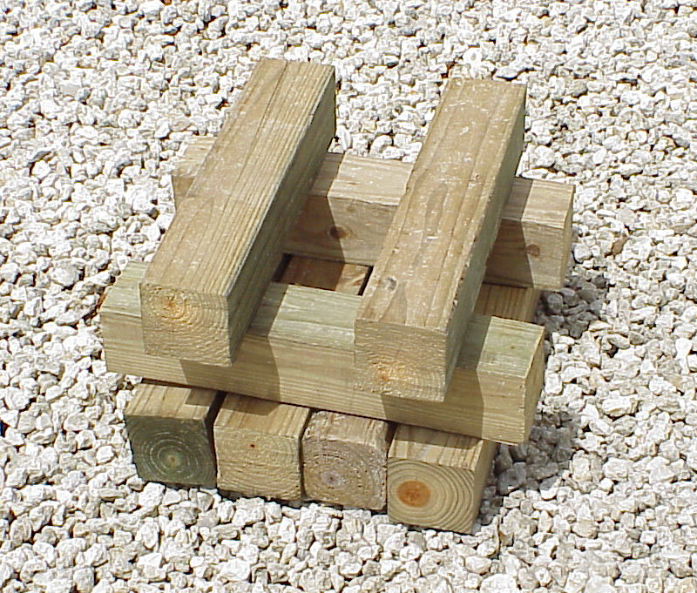
बॉक्स क्रिबिंग (Box Cribbing)
PEER | CSSR | INDIA
PPT 10 -
NDRF | CSSR | INDIA

Slide 14
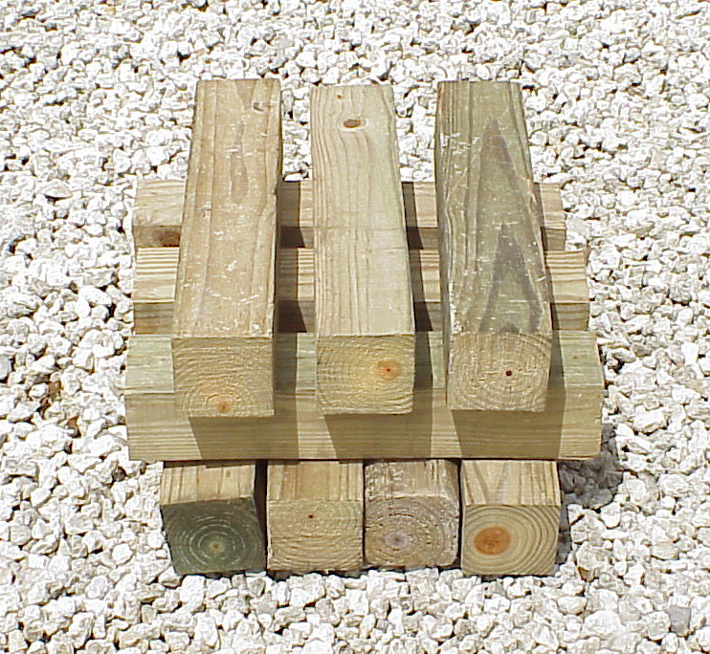
प्लेटफार्म क्रिबिंग (Platform Cribbing
PEER | CSSR | INDIA
PPT 10 -
NDRF | CSSR | INDIA

Slide 15
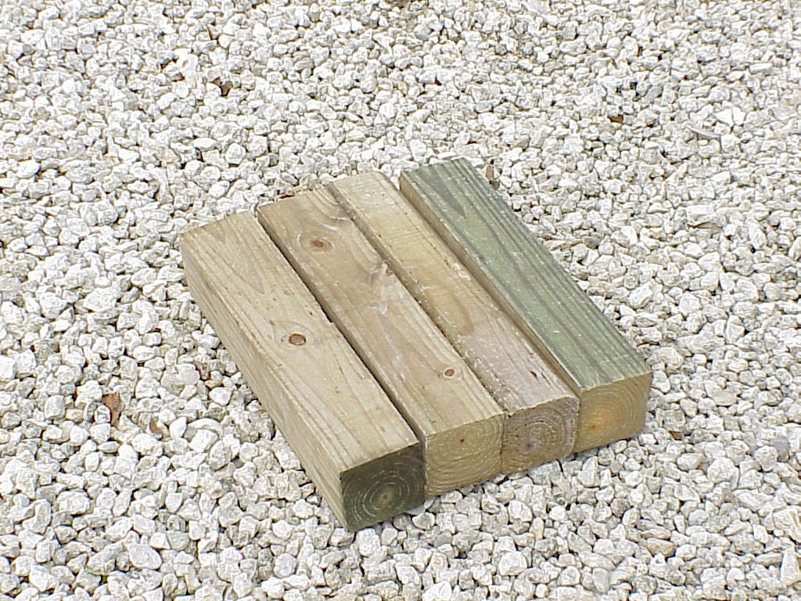
क्रिबिंग के लिए मजबूत आधार (Solid Base) आवश्यक है।
Cribbing Solid Base
PEER | CSSR | INDIA
PPT 10 -
NDRF | CSSR | INDIA

Slide 16
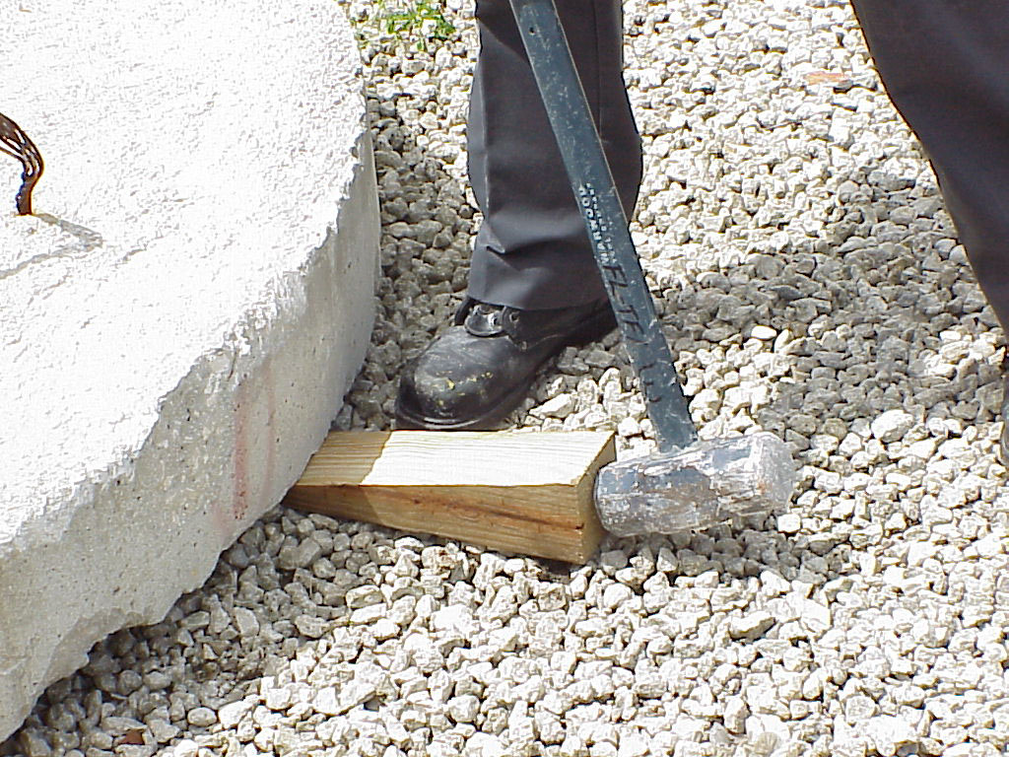
क्रिबिंग शुरू करने के लिए वेज (Wedge) डालना ज़रूरी है।
PEER | CSSR | INDIA
PPT 10 -
NDRF | CSSR | INDIA

Slide 17
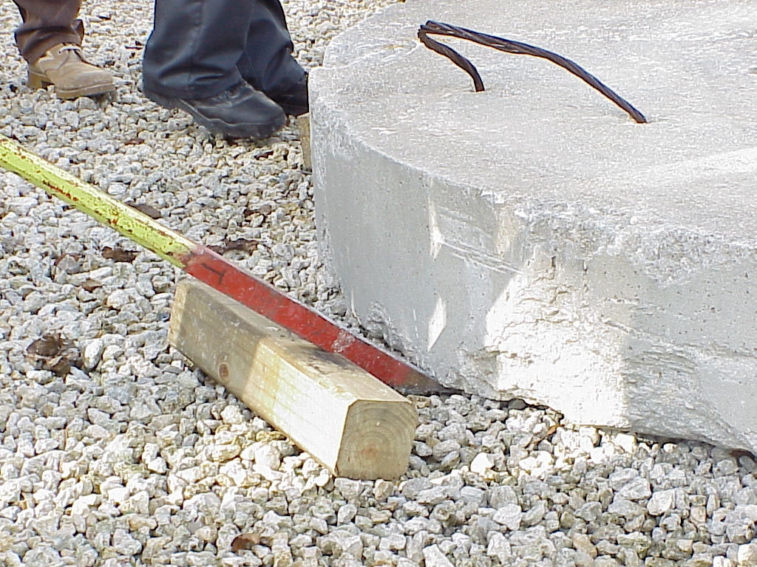
PEER | CSSR | INDIA
PPT 10 -
NDRF | CSSR | INDIA

Slide 18
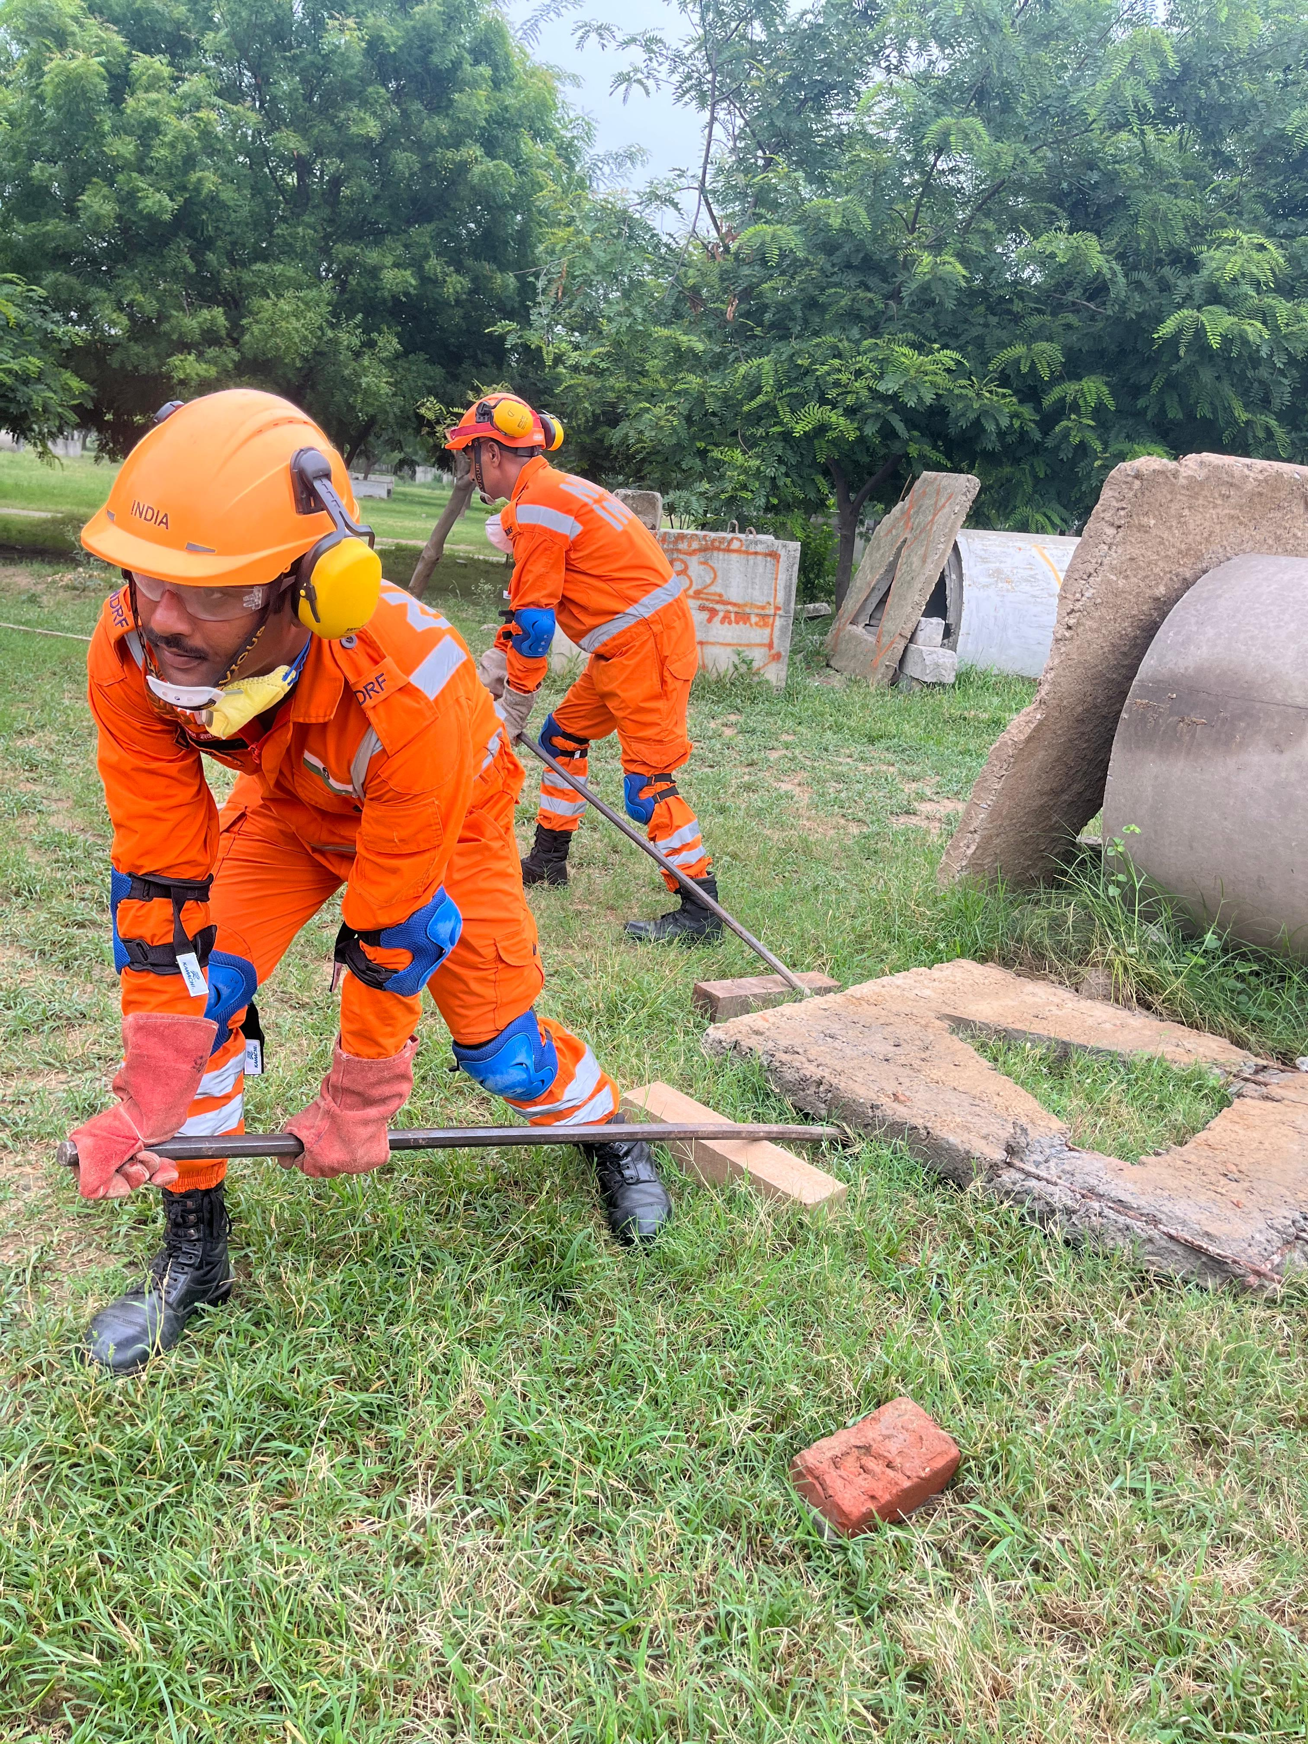
PEER | CSSR | INDIA
PPT 10 -
NDRF | CSSR | INDIA

Slide 19
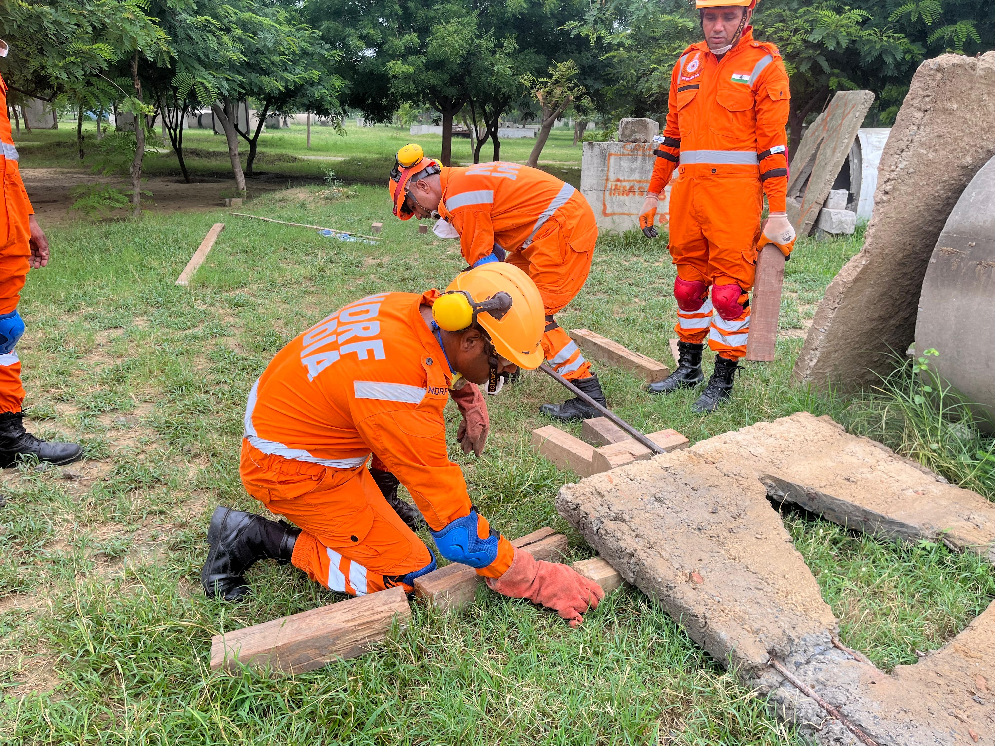
PEER | CSSR | INDIA
PPT 10 -
NDRF | CSSR | INDIA

Slide 20
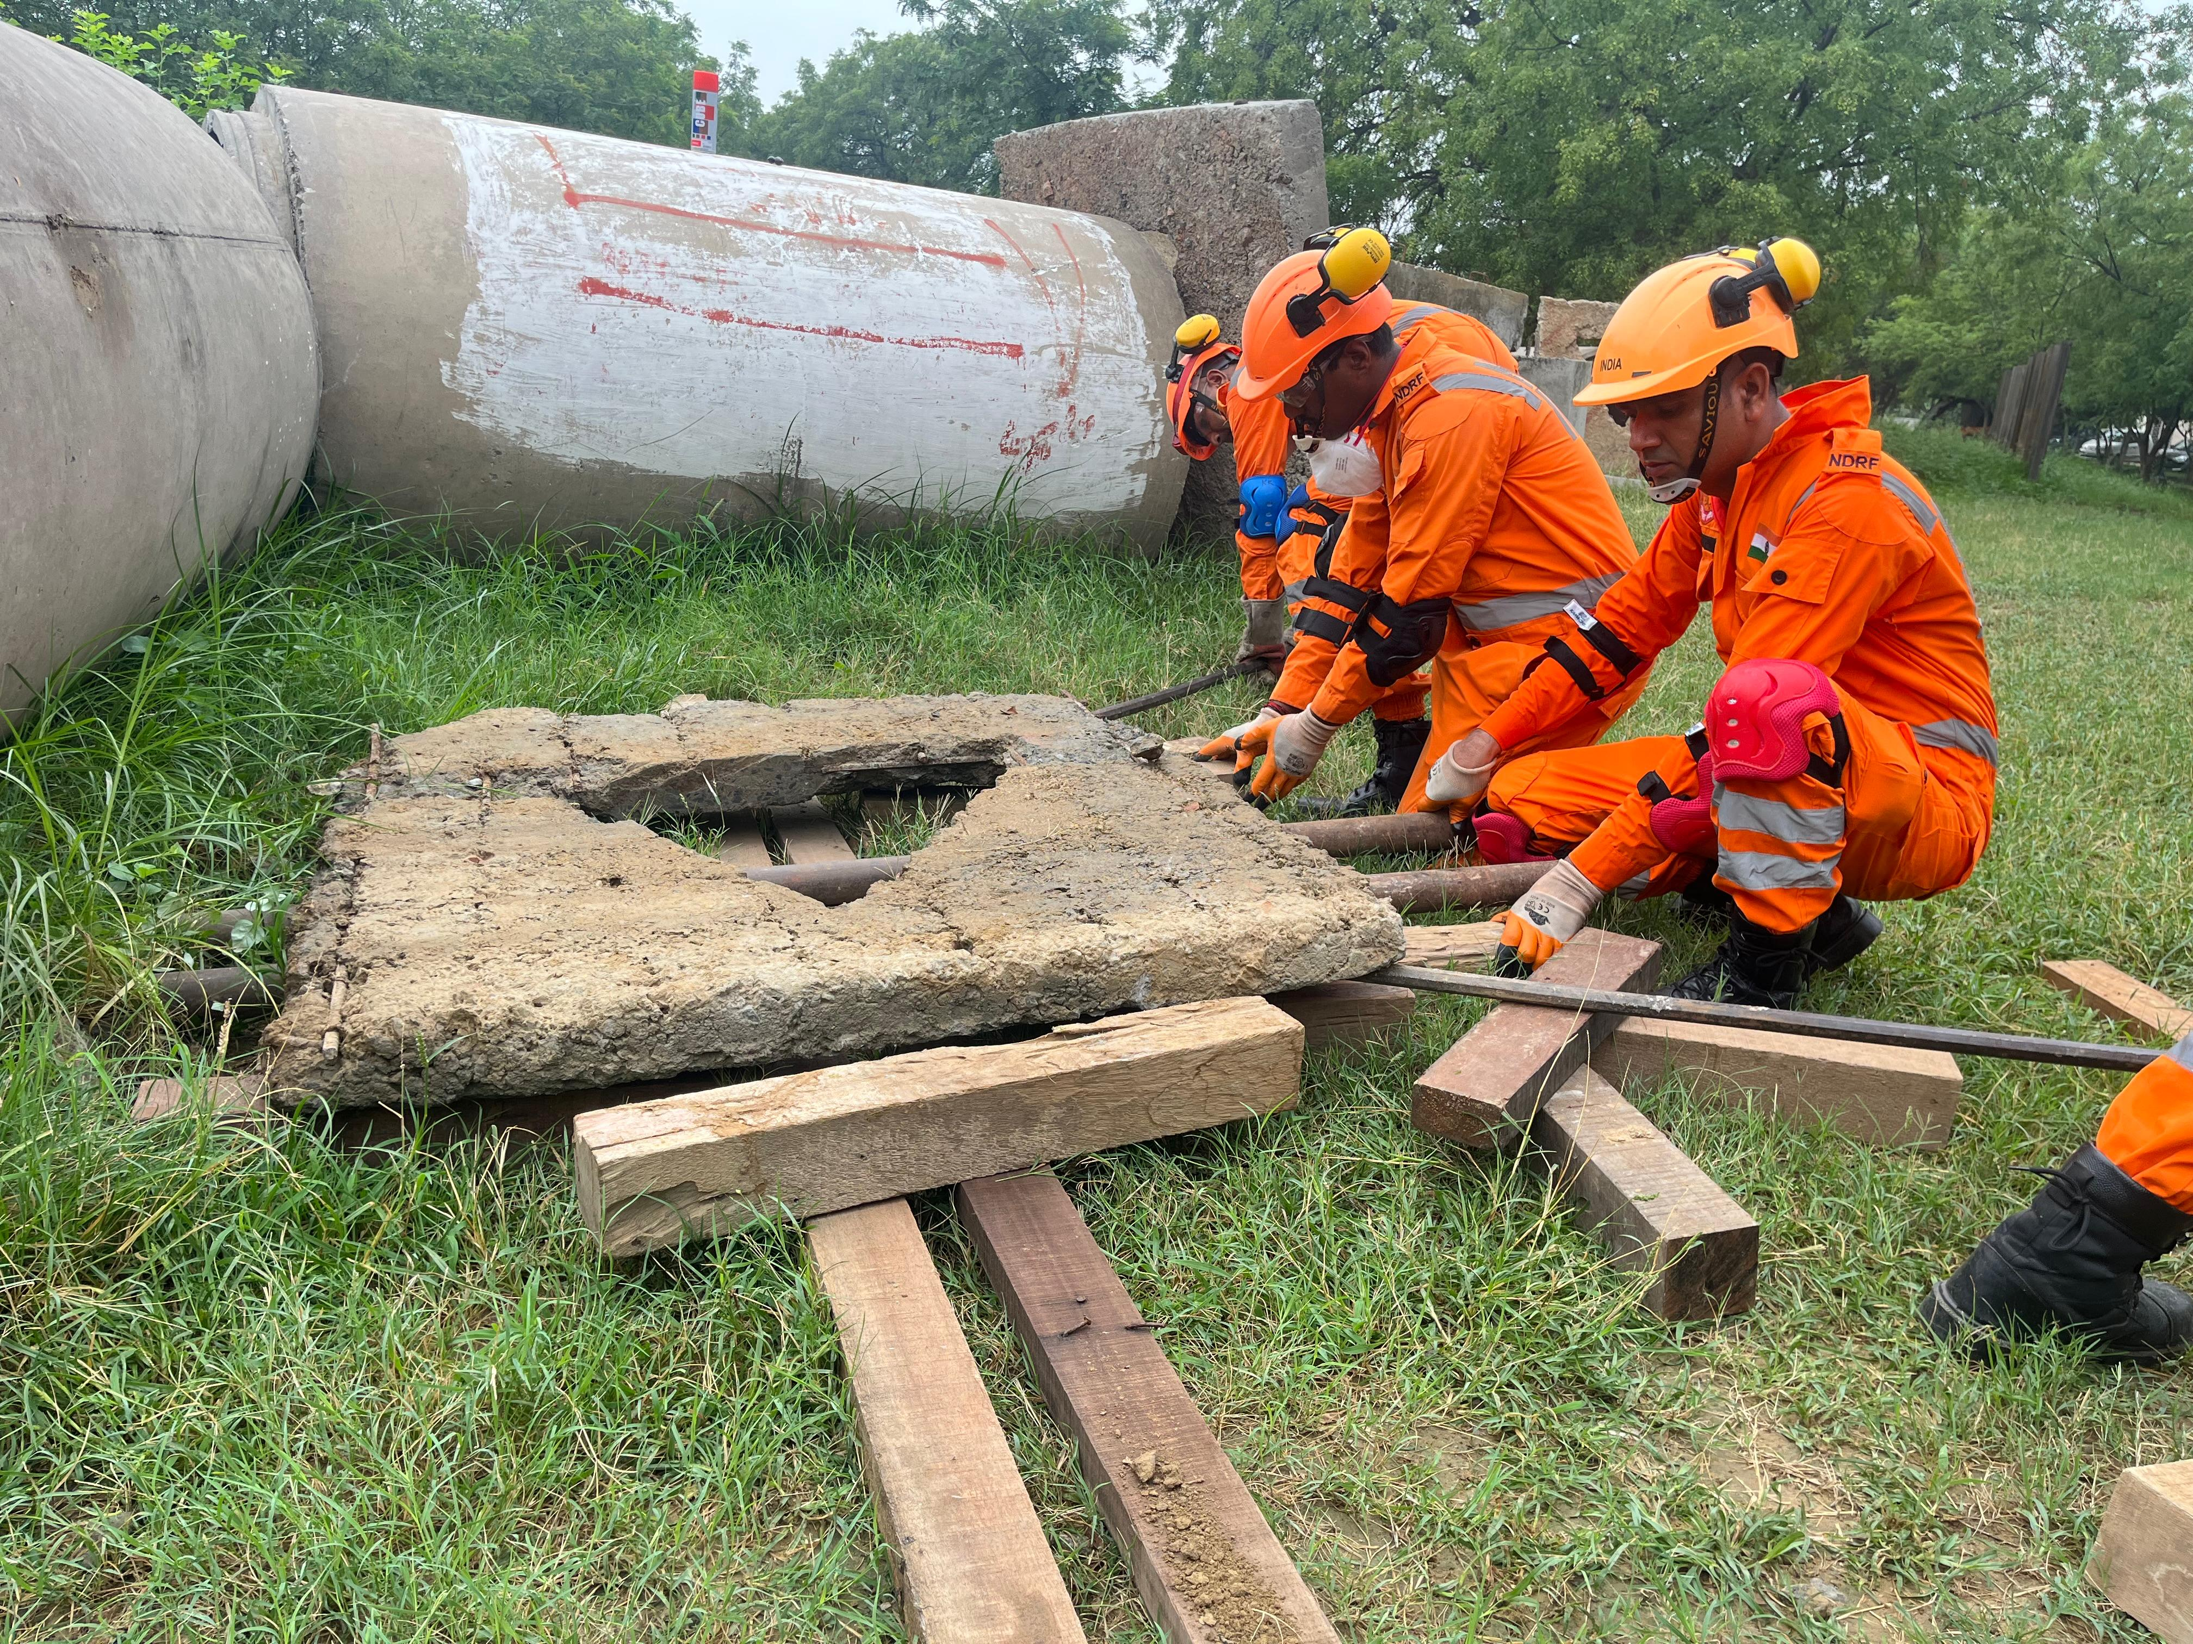
PEER | CSSR | INDIA
PPT 10 -
NDRF | CSSR | INDIA

Slide 21
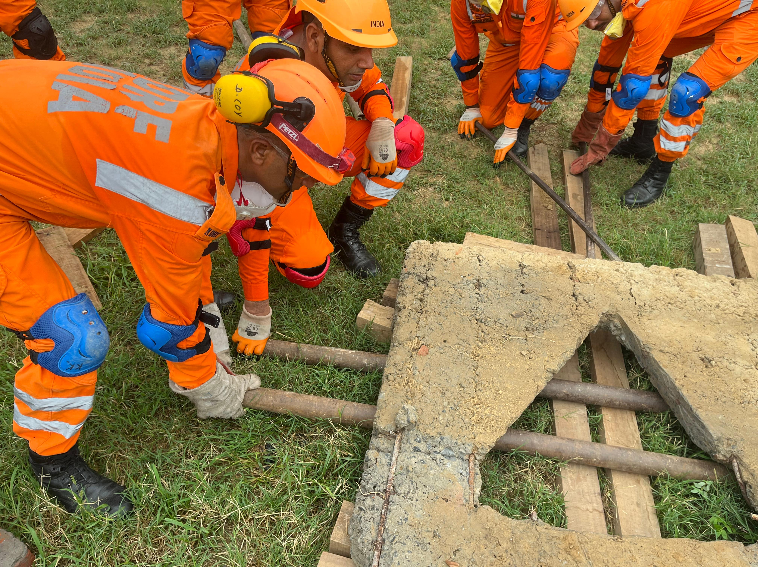
भार उठाना हेतु पाइप डालना।
Lifting to insert tubes for rolling
PEER | CSSR | INDIA
PPT 10 -
NDRF | CSSR | INDIA

Slide 22
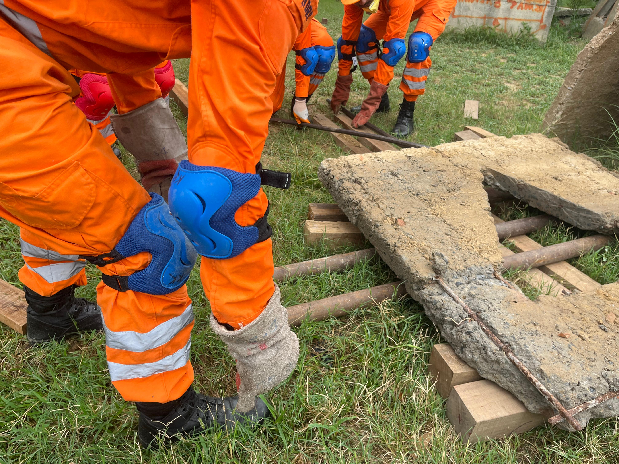
PEER | CSSR | INDIA
PPT 10 -
NDRF | CSSR | INDIA

Slide 23
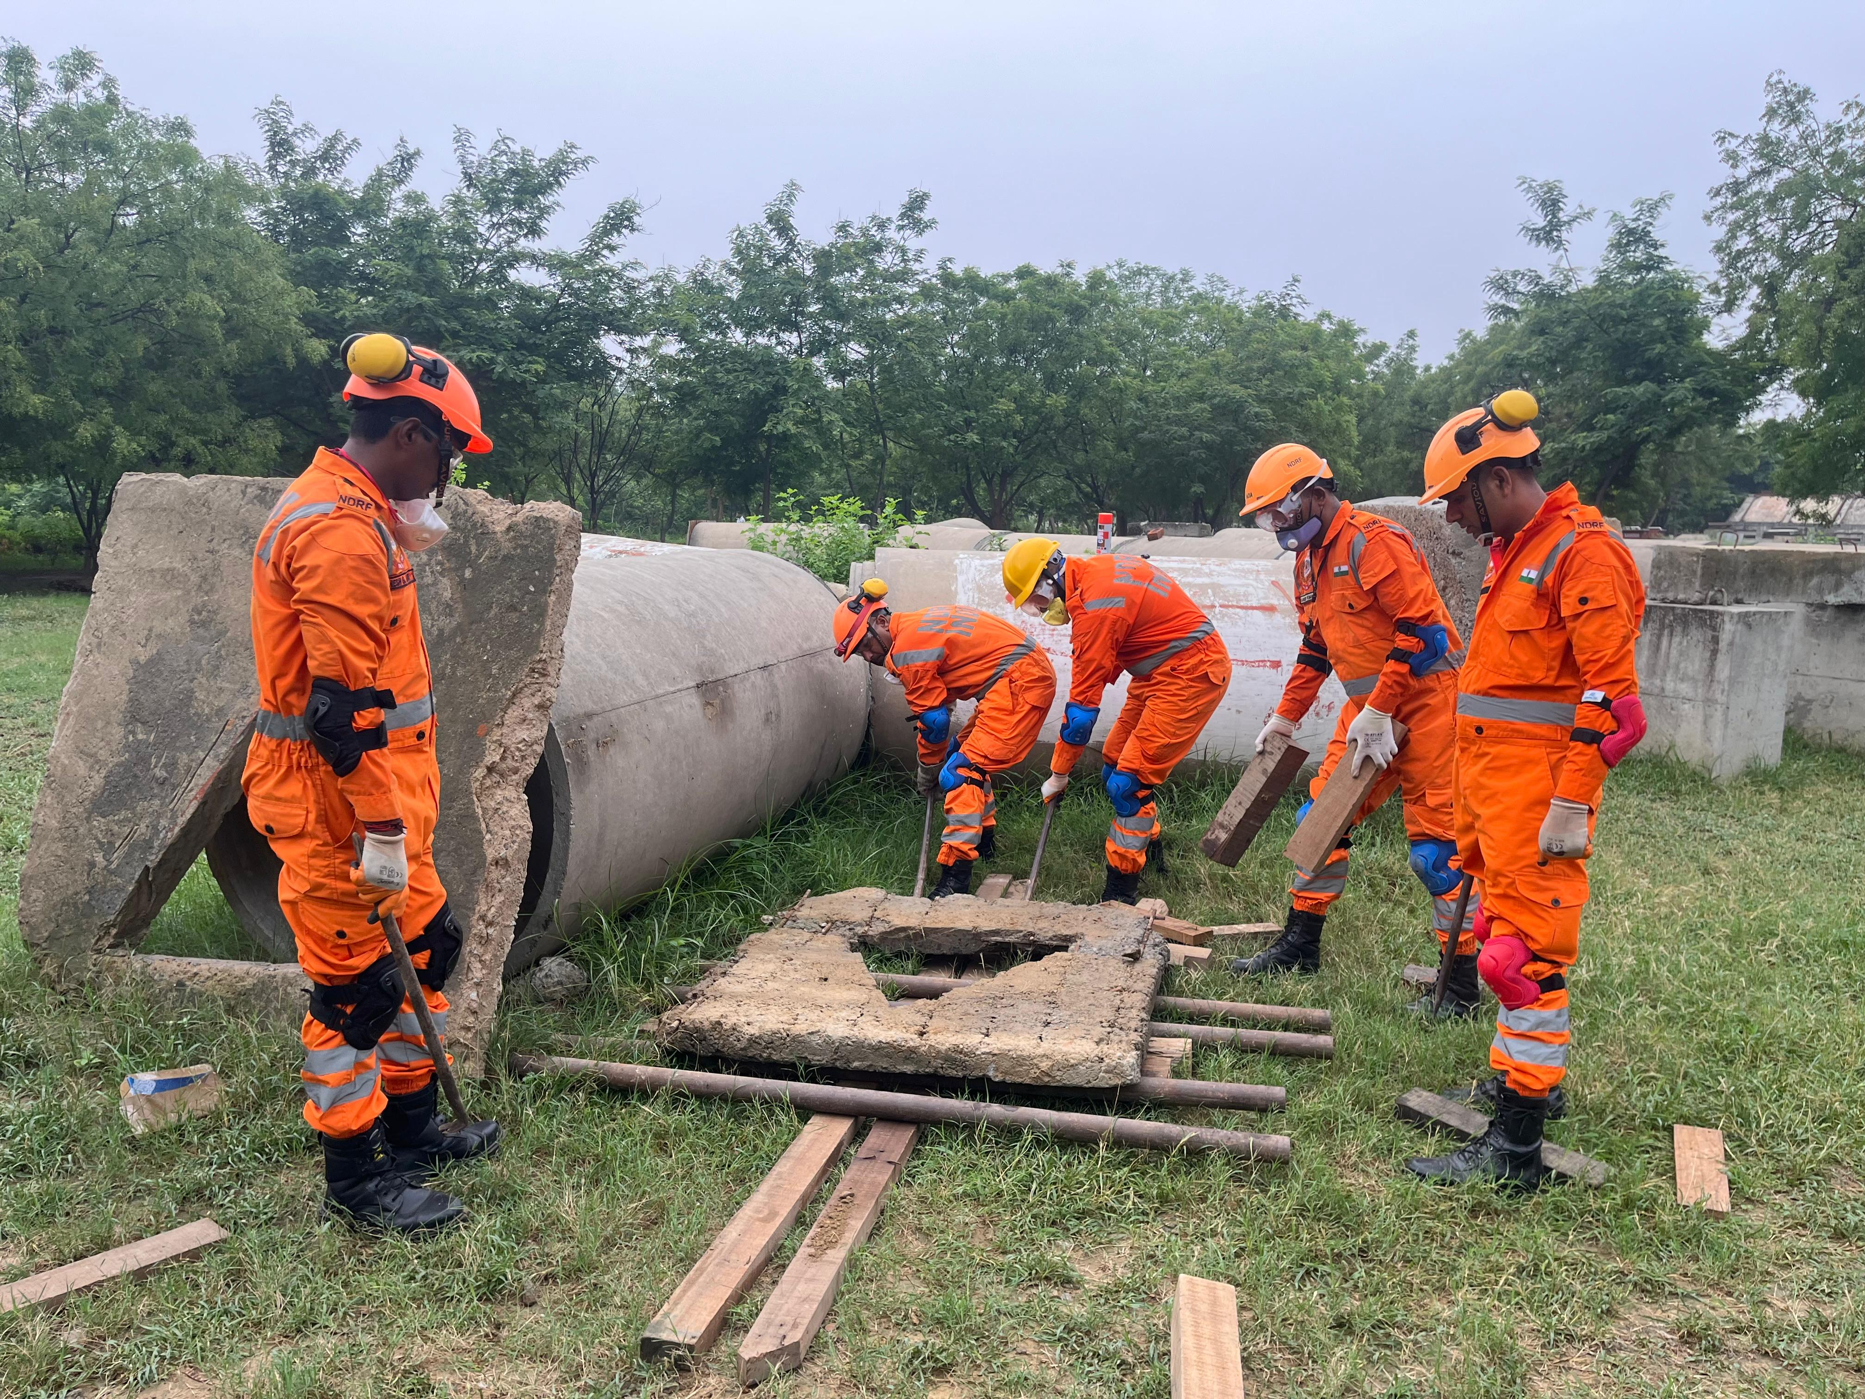
PEER | CSSR | INDIA
PPT 10 -
NDRF | CSSR | INDIA

Slide 24
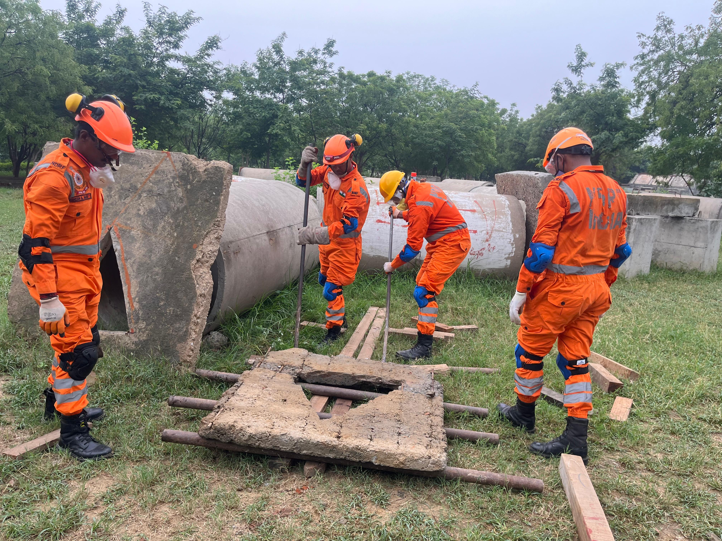
भार को घुमाने के लिए पाइपों को फैलाना (Fan Out करना)।
Tubes fanned for turning load
PEER | CSSR | INDIA
PPT 10 -
NDRF | CSSR | INDIA

Slide 25


